Slide 1
SUL yleisurheilukeskus 2023-2024, Tampere

Slide 2
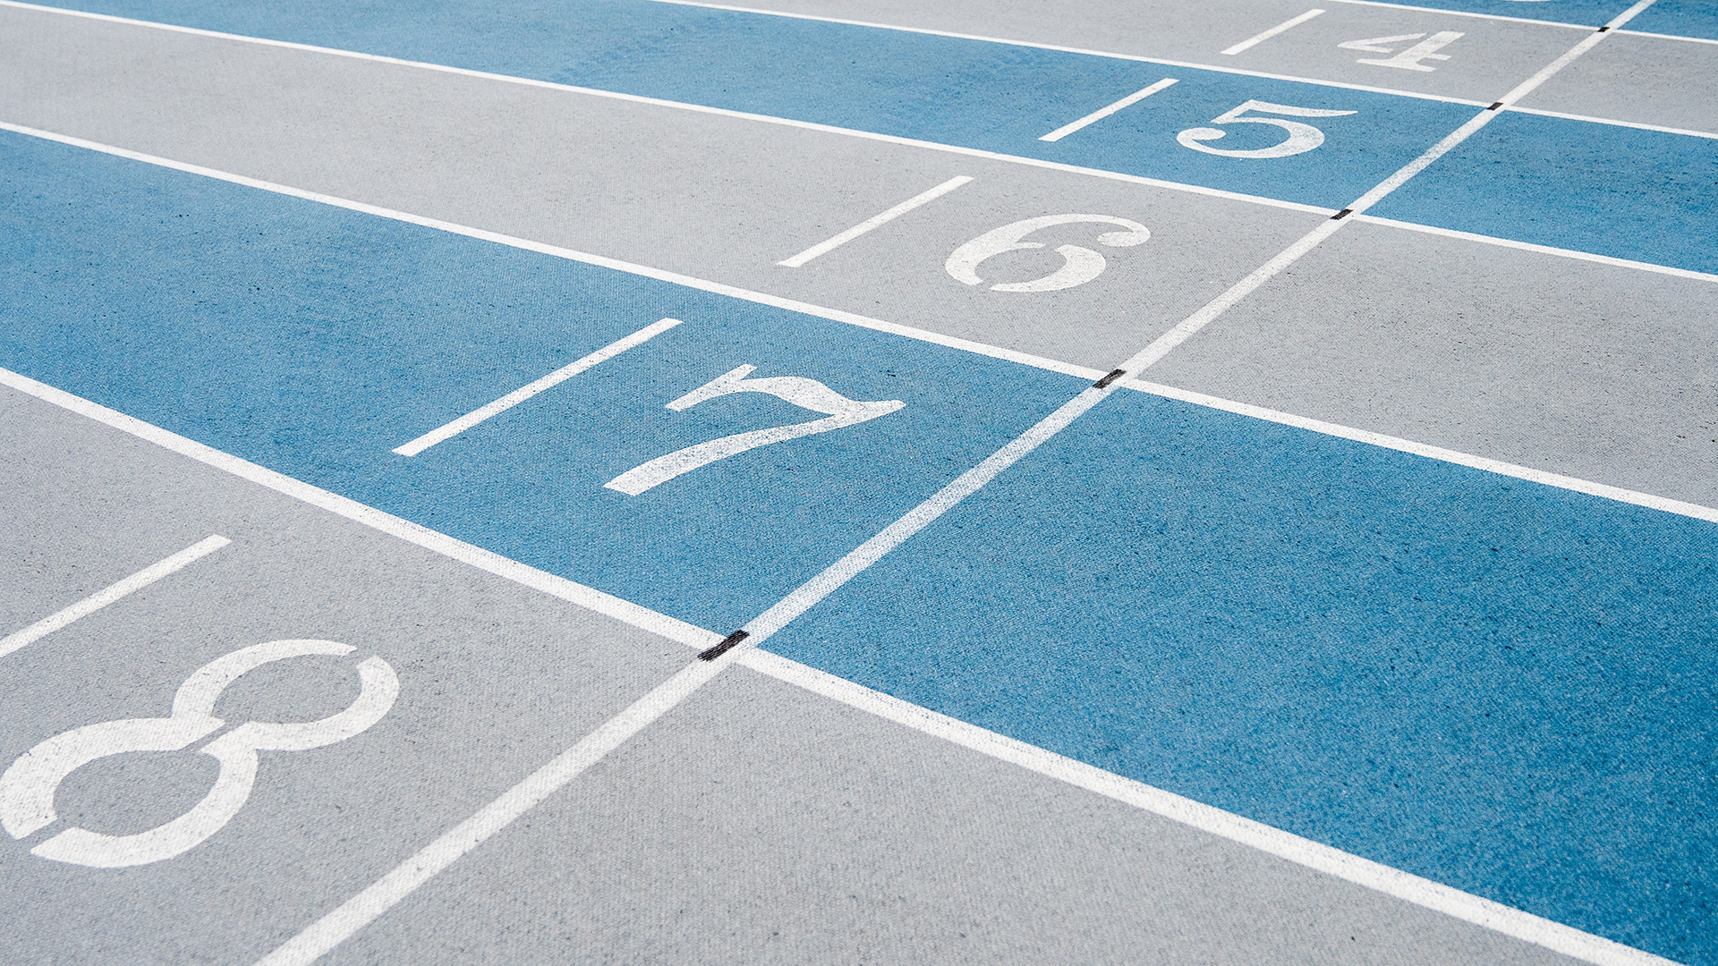
SUL yleisurheilukeskustoiminnan tavoitteet ja käytännön toteutus
Suomen Urheiluliitolla (SUL) on tällä hetkellä viisi valtakunnallista yleisurheilukeskusta: pääkaupunkiseutu, Tampere, Jyväskylä, Lahti-Pajulahti ja Kuortane, joilla jokaisella on omat tietyt erityispiirteensä ja tarkemmat toimintasuunnitelmansa
Yleisurheilukeskuksen toiminta kohdistuu yleisurheilijan urapolkuun nuorisovaiheesta (yläkouluvaihe ja 2. asteen vaihe) huippuvaiheeseen saakka
Yleisurheilukeskus toimii verkostomaisesti ja toiminnan päätoteuttajia ovat paikallinen huippuseura(t), urheiluakatemia ja SUL, mutta yhteistyötä tehdään tiiviisti mm. kaupunkien ja oppilaitosten kanssa
Yleisurheilukeskus auttaa, tukee ja mahdollistaa SUL:n Team Finland (pääosin akatemian 1. kategoria) ja maajoukkue -valmennusryhmiin (2. kategoria) kuuluvien urheilijoiden ja heidän henkilökohtaisten valmentajiensa valmennusprosessien onnistumista sekä rakentaa paikallista laadukasta yleisurheilijapolkua
Valmennusryhmäurheilijoiden ja heidän valmentajiensa apu ja tuki toteutetaan osin tarvelähtöisesti (1. kategoria ja ammattivalmennus), mutta osin asiantuntijapalveluiden saatavuus on ennalta määritelty
Yleisurheilijan polun nuorisovaiheen toiminta rakentuu huippuseuralähtöisesti ja -johtoisesti

Slide 3
Harjoitusolosuhteet ja niiden saatavuus
Pirkkahalli
A-halli: auki alle 80 vrk (mm. 300 m:n rata)
B-halli: auki ”aina” (kaikki kenttälajit, suora 70m. Voimailutilat. Viivekamerat punttipaikalla ja heittohäkissä
Heittopuisto ulkona: moukari, kiekko, kuula, keihäs (laitettu viralliseen kisakuntoon 2022 – moukari, kiekko)
Ratinan Stadion
Pikajuoksut, hypyt, heitot (pl. moukari) ja voimailutilat
Pyynikin kenttä
350 m:n juoksurata (6 kiertävää), tekonurmi (98 x 60m), pituussuuntaiset hypyt, kuula, korkeuspatjat (rataremontti valmistui 2023)
Hervannan keskusurheilukenttä
Kaikki lajit (face lift tehty 2022 suorituspaikoille – kaikki käytössä)
Nääshalli
Toiminnallisen harjoittelun tila (juoksusuora mahdollisuutta selvitetään huoltokäytävillä syksy 2023)
Varalan Urheiluopiston liikuntatilat ja välineistö
Akatemian jäsenmaksu + 40 €: Varalan liikuntatilat, Nääshalli, Hervannan vapaa-aikakeskus, Uimahallit
Hakametsä Ykkönen
Oheisharjoittelutila, kun Pirkkahalli muussa käytössä / ruuhkautunut. Juoksusuora, kuntopalloja, aitoja ja joitain voimailuvälineitä
Polte kuntosali, yksityinen
Voimaharjoittelu, lyhyt tekonurmijuoksusuora
Kauppi Sports Center, yksityinen
Voimaharjoittelu, juoksusuora (4 rataa, 60m) ja oheisharjoittelutiloja
Hyve Liikuntakeskus, yksityinen
Voima- / huoltavaharjoittelu, lyhyt tekonurmijuoksusuora ja valmentautumisen lisäpalveluita

Slide 4
Asiantuntijapalvelut
Urheilija + valmentaja
Lääkäri Tanja Komulainen
Fysio Peter Halén Hieronta Janne Hiukka
Testauspalvelut Marko Haverinen Varala
GM Jani Tanskanen SUL
Akatemia- ja leirifysio Jani Ikonen
Fysiikka Tiia Hautala
Psyykkinen valmennus Tiina Röning
Kuvantaminen ja biomekaniikka KIHU
SUL valmennus
- Toiminnan johtaminen ja koordinointi:
Tommi Evilä (SUL valmennuspäällikkö)
Jari Kataja (SUL, pituushyppy lajivastaava)
Anna Ojala (Akatemia)
- Ammattivalmennus:
Kalle Lehmusvuori (SUL lajivalmentaja, NOV)
Anssi Mäkinen (SUL lajivastaava, 2. aste)
Petra Stenman (SUL lajivastaava)
Jouko Kilpi (SUL lajivastaava)
Mika Lönnblad (SUL lajivastaava)
Vellu Ranta (SUL keskusvalmentaja)
- Lääketiede:
Tanja Komulainen (SUL)
Kerttu Toivo (Akatemia)
- Fysioterapia:
Peter Halén
Jani Ikonen (Akatemia)
Hieronta:
Janne Hiukka
- Ravintovalmennus:
Anna Ojala (Akatemia)
Titta Mehtänen (Akatemia)
- Psyykkinen valmennus:
Tiina Röning (Akatemia)
Aapo Kilpeläinen (Akatemia)
Henna Hukkanen (2. aste/ryhmät)
- Testaus:
Marko Haverinen (Akatemia)
Pauliina Savijoki (Akatemia)
- Biomekaniikka:
Tomi Vänttinen (KIHU)
Marko Haverinen (Akatemia)
Fysiikkavalmennus:
Tiia Hautala (Akatemia)
Jenni Puputti (Akatemia)
Teemu Roininen (Akatemia)

Slide 5
Tuki valmentajille
Valmentajuuden Tuki (10krt/vuosi)
Yksilökohtaiset tapaamiset tarvittaessa (työnohjaus)
2023 teemana mm. Urheilijan oman potentiaalin ulosmittaamisen edesauttaminen kilpailutilanteessa. Sisällöt räätälöitävissä tarpeen mukaan
Teoria + Käytäntö
4 menestyksestä SUL:n Tampereen keskuksen sessiota 2022 (tallenteet jatkokäytettävissä keskusten/valmentajien/urheilijoiden kesken), joista hyöty. Varalan ’Science meets Practice’ jatkaa toimintaa
2023 jatkuu Tampereen keskuksessa, mutta myös valtakunnallisia teemoja silmällä pitäen (jatkuva koulutus / koulutusmateriaalit esim. lajikohtaisesti räätälöidyt prosessit (Rinkilajit ja 400m/400m aj.)
Paikalliset tapaamiset, teemat nousten mm. yhteisön tarpeesta
Asiantuntijatoiminnan integrointi menestyksekkäästi osaksi valmentautumisprosessia
Huippu-urheilu ’Nyrkki’ (paikallisesti Sparri –toimintaa tukemaan)
Akatemian asiantuntijat, OK:n huippu-urheiluvastaava, SUL valmentajat ja keskuspäällikkö yhdessä käyvät Tampereella leireilevien lajien prosesseja/caseja läpi Sparri -rytmissä → löydökset (lupa varmistettava urheilijoilta ja valmentajilta) → yhdessä tilanneanalyysi → toimenpiteet/roolitus → seuranta
SUL:n hankkimaa välineistöä laajasti käytössä omatoimiseen ja ilmaiseen testaukseen/seurantaan (mm. V Max Pro, Free Lap, Exxentric, Opto Jump), mistä myös koulutukset pidetty (Teams –tallenteet)

Slide 6
Tuki urheilijoille
TF + MJ + keskuksen maajoukkuetaso
Akatemian testauspalvelut kuluitta (huomioiden myös tiimit, missä TF + MJ + keskuksen maajoukkuetaso)
TF räätälöinti + yhteiset testipäivät
MJ yhteiset testipäivät
Keskuksen maajoukkuetaso → Akatemian yhteistyöhinnoista SUL kattaa 50%
Tiimit → räätälöinti asiantuntijan kanssa mahdollisuuksien mukaan
Pääsy akatemian harjoitteluvuoroille urheilukaudella
Keskiviikkoisin asiantuntija tukipalvelu (fysioterapia) koko päivän, perjantaisin ½ päivää, Akatemian TaitoSport 1krt/kk
Sporttiklinikka (fysioterapia – vammakuntoutus)
Akatemian yhteistyöhinnat, joihin SUL:n subventio (paketista riippuen ~30%)
Akatemian ulkopuolisen asiantuntijarosterin alennetut hinnat + SUL subventio
Yleisurheilijat ry. toiminnan tukeminen paikallisesti
Toiveet ja tarpeet yhdistykseltä ja yhteiset tapaamiset SUL:n, Liikuntapalveluiden ja Akatemian yhteyshenkilön kanssa → vaikuttavuus toimintaympäristöön nimenomaan urheilijoiden näkökulmasta (4krt/vuosi)
Kauppi Sport Centerin ja Hakametsä Ykkösen käyttö messuaikana
SUL / Tampereen kaupunki mahdollistavat sisäänpääsyn vähintään TF ja maajoukkuetasolle
Varalan Viikkotreenit hyödynnettävissä syksy 2023 alkaen

Slide 7
Yleisurheilukeskuksen yläkouluvaiheen kuvaus
Keskuksen yläkouluvaihe jakaantuu seuraavasti:
7. luokka Pyrinnön aamuklinikka: neljän jaoston (yleisurheilu, koripallo, Cheerleading ja suunnistus) vetävät vuoroviikoin oman vahvuusalueensa mukaan harjoitukset.
Koripallo: taito
Yleisurheilu: nopeus
Suunnistus: aerobia
Cheerleanding: liikkuvuus
8&9. luokat ovat synkronisoitu 2.asteen harjoittelun mukaan kaksi kertaa viikossa. Myös Varalan fysiikkatreenejä käytetään hyväksi harjoittelussa.

Slide 8
Yleisurheilukeskuksen 2. asteen kuvaus
2.asteen harjoittelussa tehtiin kaudelle 2022-23 uudistus, jossa kolmannesta jaksosta lähtien siirryttiin seuraavaan jaksotukseen:
Tiistai klo 8.00-9.00 allas/huoltava harjoitus ja 9.00-10.15 mahdollisuus voimaharjoitukseen valmentajan läsnä ollessa.
Keskiviikko klo 14.00 eteenpäin tekniikka harjoitus keskusvalmentajien vetämänä.
Perjantai klo 8.00-9.00 ROM-harjoitus ja 9.00-10.15 mahdollisuus heittoharjoitukseen valmentajan läsnä ollessa.

Slide 9
Tampereen keskuksen erityispiirteet
Useiden eri lajien maajoukkueleiritystä
Rinkilajit, korkeus, 400m/400m aj., pituushyppy, pikajuoksu
2022 aloitettu pilotoimaan KIHU:n resurssin jalkauttamista urheilijan arkeen Akatemian testauspäällikön kanssa → jatkuu 2023 ja 2024
Kaupunki investoi vahvasti urheiluun, mutta yleisurheilun edunvalvonta oltava kunnossa, joka onnistunut tähän asti hyvin. Lisätukea toimintaan tuo Tommi Pärmäkoski (Olympiakomitean huippu-urheiluvastaava)
Vahva kaupunkiyhteistyö
Dialogi kaupungin kanssa toimii erinomaisesti → jatkuva olosuhdekehittäminen (mm. hoitotila Pirkkahallista ja toiminnallisen harjoittelun tilan 300m² valmistuminen Pirkkahallin B-halliin 2022/2023) ja 2023 loppuun mennessä tavoitteena B-hallin pinnoitteen uusiminen
Pirkkahallin moninainen käyttö
Uhka → messutoiminnan lisääntyminen sirpaloi urheilukauden käyttöä (pitkä rata huonosti käytettävissä, leirit) ← yhteinen kalenterin hallinta Tampereen Messujen, LiPa:n ja SUL:n kanssa 9/2023 alkaen.
Mahdollisuus → messutoiminnan elpyminen tarvitsee lisätilaa → F-halli (kv. mitat täyttävä yleisurheilun sisähalli) muutaman vuoden säteellä täysin realistinen (aktiivinen vaikuttaminen SUL:n, Akatemian ja OK:n toimesta välttämätöntä) ← hallityöryhmä 2023 perustettu (TESC)
Hakametsä Sport Campus
Oheisharjoitteluun tiloja (rakentamisen aloittaminen 2023 → aktiivinen vaikuttaminen SUL:n ja Akatemian toimesta

Slide 10
Yleisurheilukeskuksen vastuu- / yhteyshenkilö(t) ja heidän yhteystietonsa
Tommi Evilä keskuspäällikkö, SUL (tommi.evila@sul.fi / 050 536 5797)
Kalle Lehmusvuori NOV (kalle.lehmusvuori@sul.fi / 044 345 9987)
Anssi Mäkinen 2.aste, keskusvalmentaja (anssi@anselmus.net / 0400 857 656)
Jari Kataja yläkoulu, keskusvalmentaja (jari.kataja@sul.fi / 041 513 6799)
Jouko Kilpi keskusvalmentaja (jokke.kilpi@gmail.com / 040 965 7708)
Veli-Matti Ranta keskusvalmentaja (veran@luukku.com / 045 110 7078)
Mika Lönnblad lajivastaava (mika.lonnblad@gmail.com / 044 585 5274)
Yleisurheilukeskukset – Yleisurheilu.fi > Tampere
Yhteyshenkilö, SUL valmennusjärjestelmä:
Jarkko Finni: jarkko.finni@sul.fi , 040-5362680

